Slide 1




Măng Non
Toán
LUYỆN TẬP CHUNG
Trang 27,28

Slide 2
Măng Non
KHÁM PHÁ

Slide 3


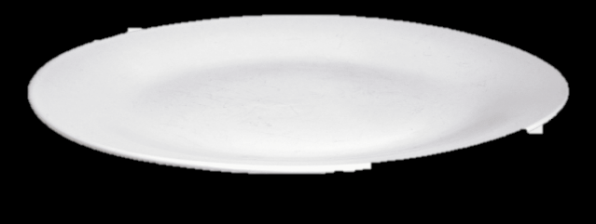
Măng Non
Tìm phép nhân thích hợp
Bài 1
5 x 4 = 20
6 x 3 = 18
3 x 5 = 15
4 x 3 = 12

Slide 4

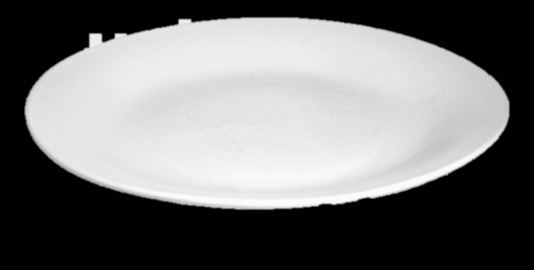
Măng Non
Tìm phép nhân thích hợp
Bài 1
5 x 4 = 20
6 x 3 = 18
3 x 5 = 15
4 x 3 = 12

Slide 5
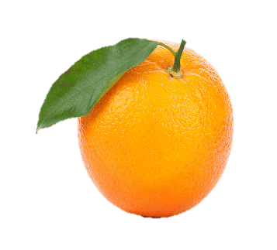
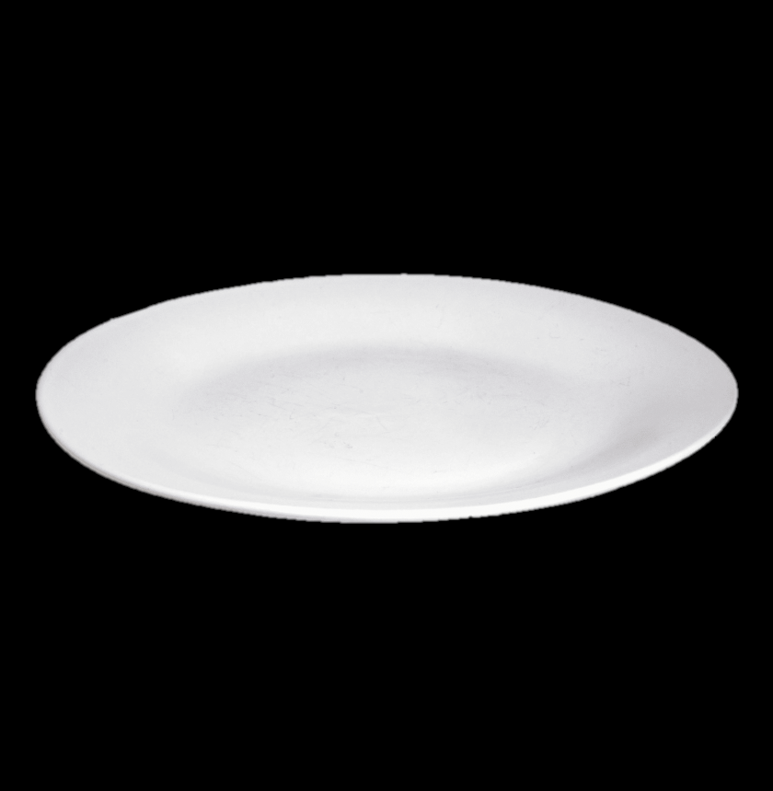
Măng Non
Tìm phép nhân thích hợp
Bài 1
5 x 4 = 20
6 x 3 = 18
3 x 5 = 15
4 x 3 = 12

Slide 6

Măng Non
Tìm phép nhân thích hợp
Bài 1
5 x 4 = 20
6 x 3 = 18
3 x 5 = 15
4 x 3 = 12

Slide 7

Măng Non
Tính nhẩm
Bài 2

Slide 8

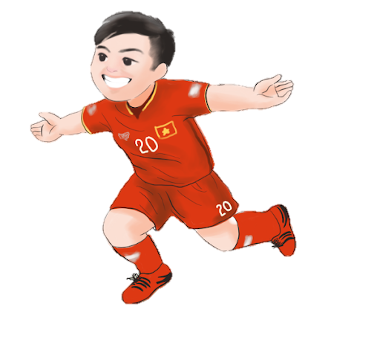

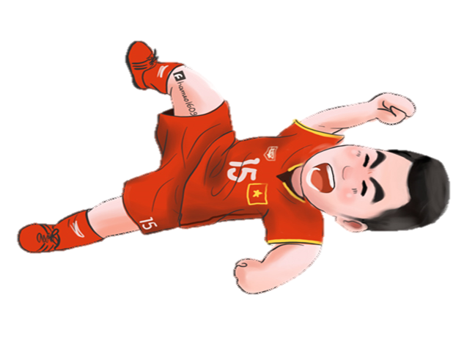



Slide 9


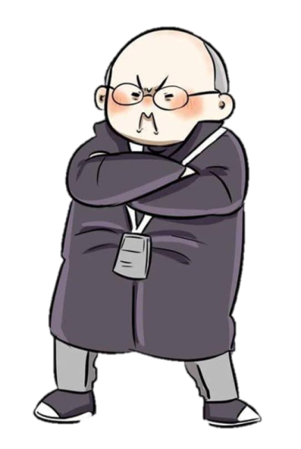

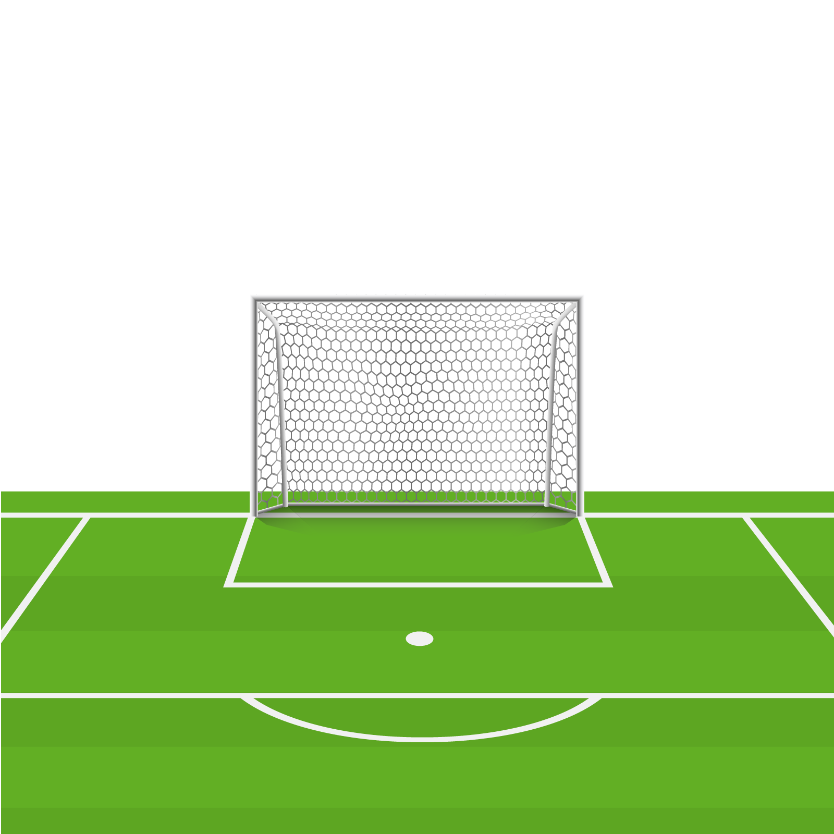
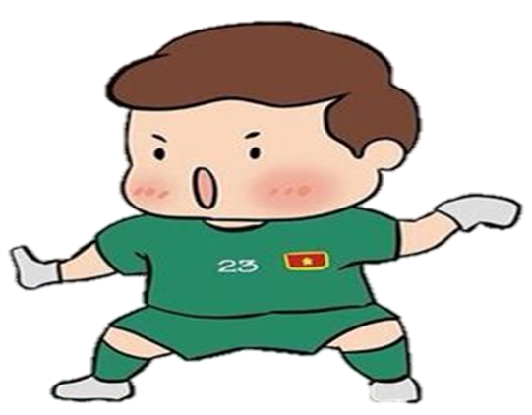

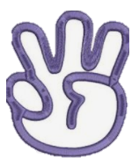


2 x 4 =
9
7
8

Slide 10
2 x 8 =
16
14
15

Slide 11
2 x 7 =
14
16
15

Slide 12
5 x 3 =
19
17
15

Slide 13
5 x 5 =
25
35
15

Slide 14
5 x 6 =
30
40
35

Slide 15

5 x 8 =
30
40
50

Slide 16




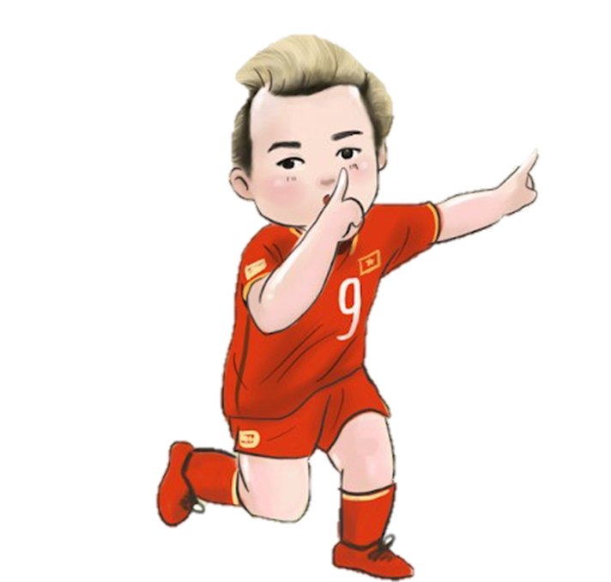


Slide 17
Măng Non
6
9
12 : 2 =
18 : 2 =
16 : 2 =
8
14 : 2 =
7

Slide 18
Măng Non
3
6
15 : 5 =
30 : 5 =
20 : 5 =
4
45 : 5 =
9

Slide 19

Măng Non
Bài 3
Trong trò chơi ô ăn quan, mỗi ô có 5 viên sỏi. Hỏi 10 ô như vậy có tất cả bao nhiêu viên sỏi?

Slide 20
Bài giải
Măng Non
Bài 3
Số viên sỏi 10 ô có tất cả là:
5 x 10 = 50 (viên sỏi)
Đáp số: 50 viên sỏi

Slide 21
Măng Non
Bài 4: Số?
: 2
x 3
10
5
15

Slide 22
Măng Non
Bài 4: Số?
x 10
: 5
2
20
4

Slide 23
Măng Non
Bài 4: Số?
: 2
: 5
20
10
2

Slide 24
Măng Non
Chào
tạm biệt!

Slide 25


Soạn bài giảng yêu cầu các khối lớp
Thiết kế bài giảng E – Learning
MĂNG NON – TÀI LIỆU TIỂU HỌC
Mời truy cập: MĂNG NON- TÀI LIỆU TIỂU HỌC | Facebook
ZALO : 0382348780 - 0984848929

